Slide 1




如何協助孩子進入心目中理想的第一志願
主講人：廖志宏主任
時間：114年4月20日

Slide 2
目次
一.適性入學的成果
二.學費補助
三.適性輔導
四.國中教育會考
五.桃連區主要入學管道(重要期程)
六.桃連區免試入學
七.五專入學簡介
八.適性入學宣導網的說明
九.結語

Slide 3
一、適性入學的成果
桃連區做好準備 迎向12年國教
率全國之先，從102年度起，每年辦理試模擬測驗及分發作業。
113年12月26-27日辦理全市模擬測驗，114年1月6日進行志願選填、2/10模擬分發放榜。
從102年度起，每年辦理全市高中職博覽會，114年3月15、16日繼續辦理；網路博覽會持續中。
全員進行適性輔導。
3

Slide 4
113學年度適性入學成果
113學年度高級中等學校6都免試入學錄取資訊一覽表
統計項目 | 桃連區 | 基北區 | 中投區 | 台南區 | 高雄區
報名人數 | 14,608 | 31,386 | 21,131 | 9,830 | 15,451
錄取人數 | 14,552 | 31,089 | 21,041 | 9,791 | 15,377
錄取率 | 99.6％ | 99.05％ | 99.57％ | 99.6％ | 99.52％
第1志願 錄取率 | 65.1％ | 29.65％ | 41.6％ | 55.5％ | 44.38％
前3志願 錄取率 | 98.85％ | 79.99％ | 72.71％ | 88.17％ | 78.62％
註：本區第1志願錄取率及前3志願錄取率皆為6都中最高。

Slide 5
113學年度適性入學成果
本區近10年錄取率
學年度 | 113 | 112 | 111 | 110 | 109 | 108 | 107 | 106 | 105 | 104
前3志願錄取率 | 98.85% | 91.47% | 94.46% | 93.44% | 93.64% | 93.62% | 93.7% | 92.32% | 87.28% | 87.26%
總錄取率 | 99.6% | 98.6% | 99.47% | 99.33% | 99.08% | 98.61% | 98.66% | 98.70% | 96.39% | 97.20%
註：本區近10年前3志願錄取率及總錄取率皆維持穩定比率。

Slide 6
113學年度適性入學成果
本區近6年第1志願錄取率
學年度 | 113 | 112 | 111 | 110 | 109 | 108
第1志願 錄取率 | 65.1% | 48.3% | 55.23% | 57.39% | 59.64% | 59.21%
註：108學年度當總積分完全相同時，需進行超額比序，
比序至「志願序積分」時，志願序積分高者將優先錄取。

Slide 7
二、學費補助(教育部全面免學費補助)
高中(每學期) |  | 高職(每學期)
免學費補助金額 |  | 免學費補助金額
公立 | 私立 | 公立 | 私立
6240 | 25400 | 6240 | 25400

Slide 8
三、適性輔導
8

Slide 9
本市國中畢業生數趨勢圖
103學年度至115學年度桃園市國中畢業生將由每年2萬8,554人降至2萬3,231人。

Slide 10

培養就業生存力，探索自我不嫌早
念完醫學院發現自己不想當醫生，想開咖啡館；出國拿法律碩士學位後，改學烘焙甜點；藥學研究所畢業的研究助理，立志報考清潔隊員；博士學分修完後，回故鄉創業賣雞排.. 。
這些年輕人在所學和職業選擇路上跌跌撞撞的摸索故事，每一天，我們不但在媒體上讀到，更在生活中遇到。而年輕的家長們，也許您就是徬徨其中的人。
「不知道自己想做甚麼？」不是新鮮問題。每個世代要進入社會的年輕人，遲早都要自問：「我的能力和興趣是甚麼？我想要做甚麼工作？」
最應該探索自我的時間就是在『國、高中階段』。
資料來源：你就是改變的起點(嚴長壽2014)
Notes:
引導家長若孩子的性向、興趣明確，可多給予支持與協助。若不明確，可配合學校課程與活動，多跟孩子討論或多給予試探的機會。
10

Slide 11
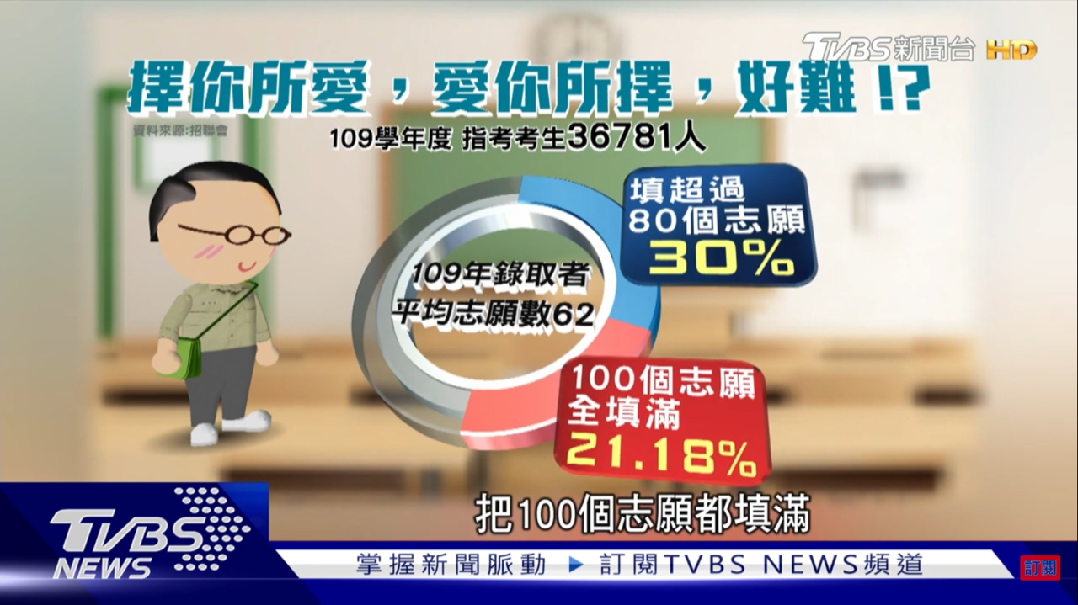

Slide 12
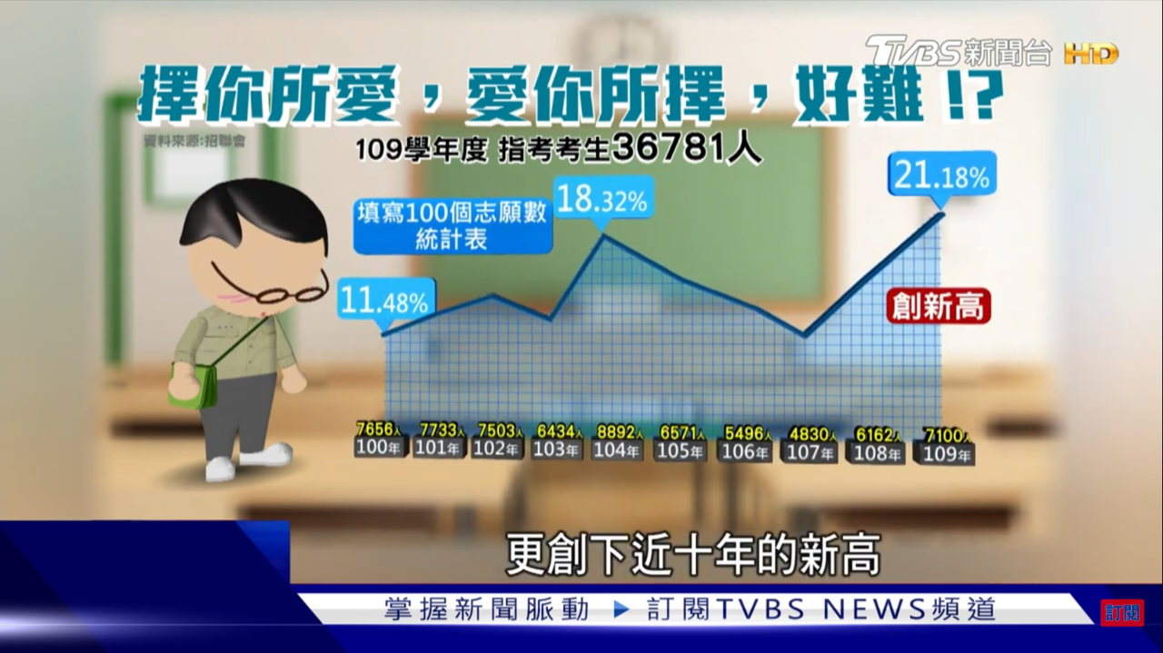

Slide 13
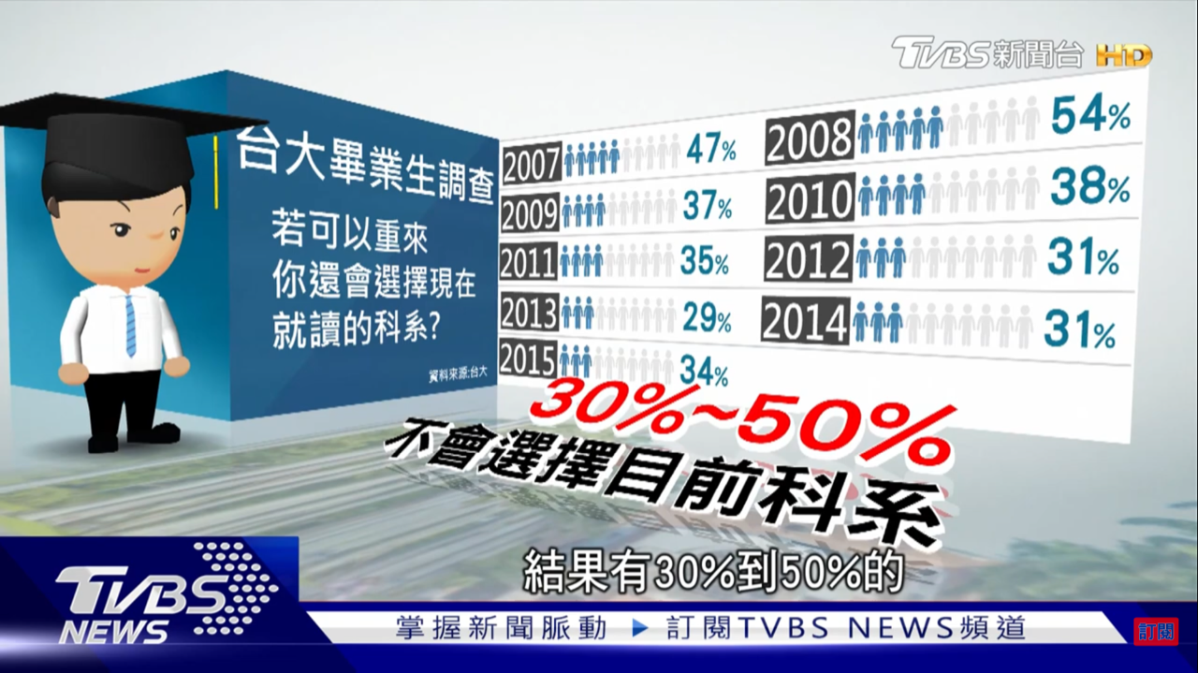

Slide 14
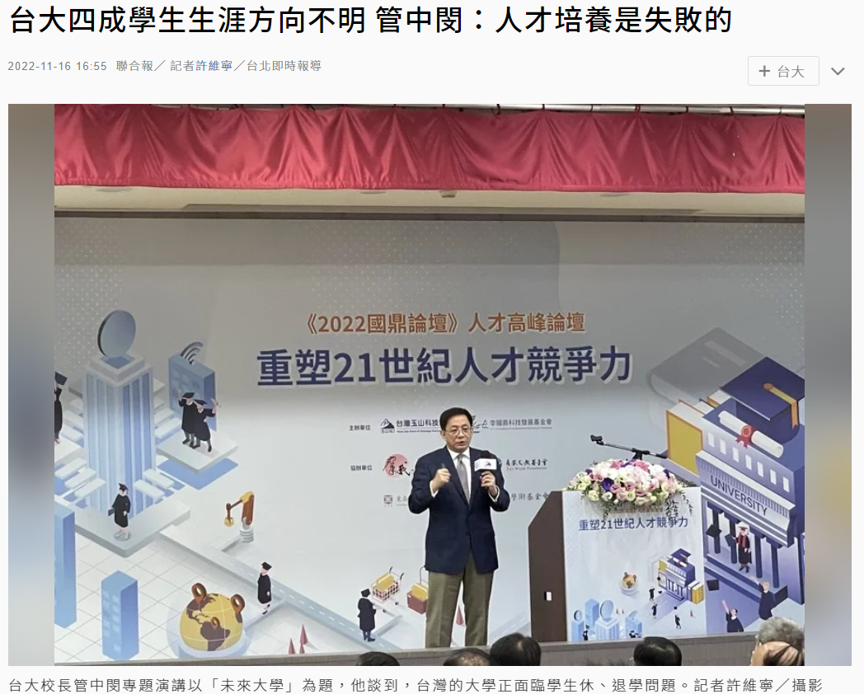

Slide 15
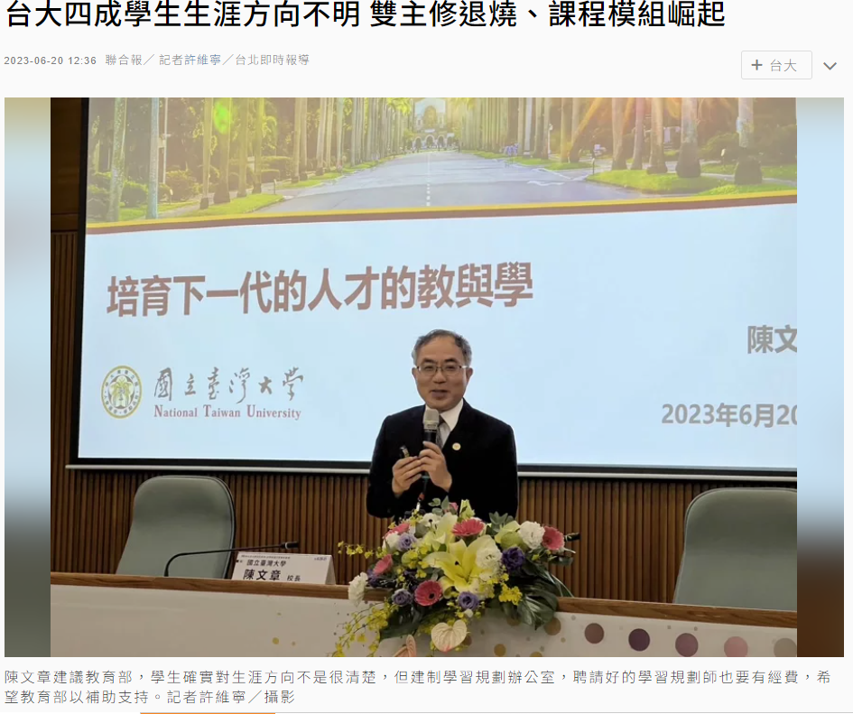

Slide 16
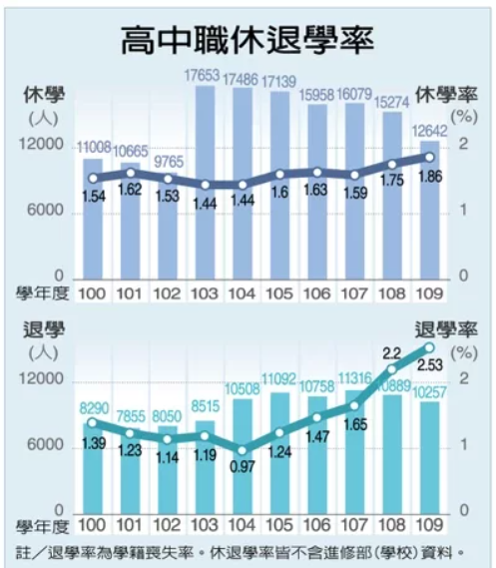
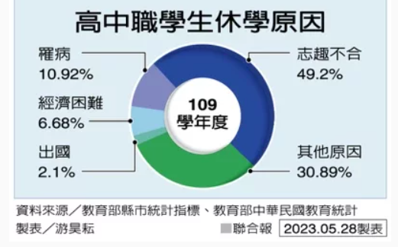
16

Slide 17
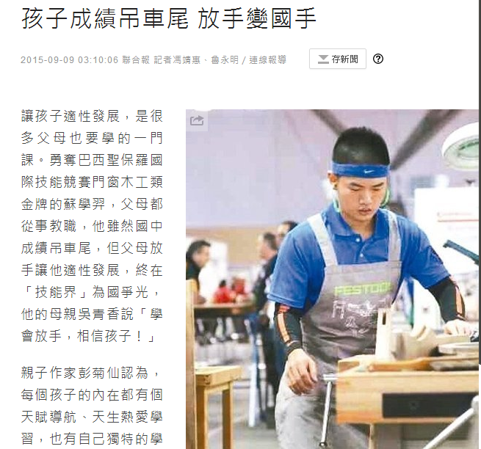
資料來源：聯合新聞網。http://udn.com/news/story/7314/1175233
Notes:
引導家長若孩子的性向、興趣明確，可多給予支持與協助。若不明確，可配合學校課程與活動，多跟孩子討論或多給予試探的機會。
17

Slide 18
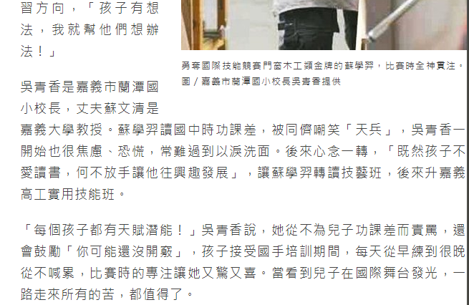
資料來源：聯合新聞網。http://udn.com/news/story/7314/1175233
Notes:
引導家長若孩子的性向、興趣明確，可多給予支持與協助。若不明確，可配合學校課程與活動，多跟孩子討論或多給予試探的機會。
18

Slide 19
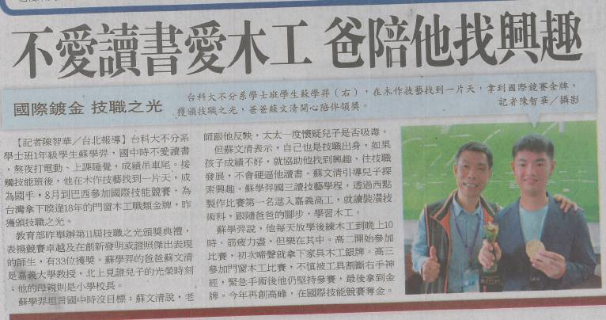
資料來源：聯合報。104年12月02日
Notes:
引導家長若孩子的性向、興趣明確，可多給予支持與協助。若不明確，可配合學校課程與活動，多跟孩子討論或多給予試探的機會。
19

Slide 20
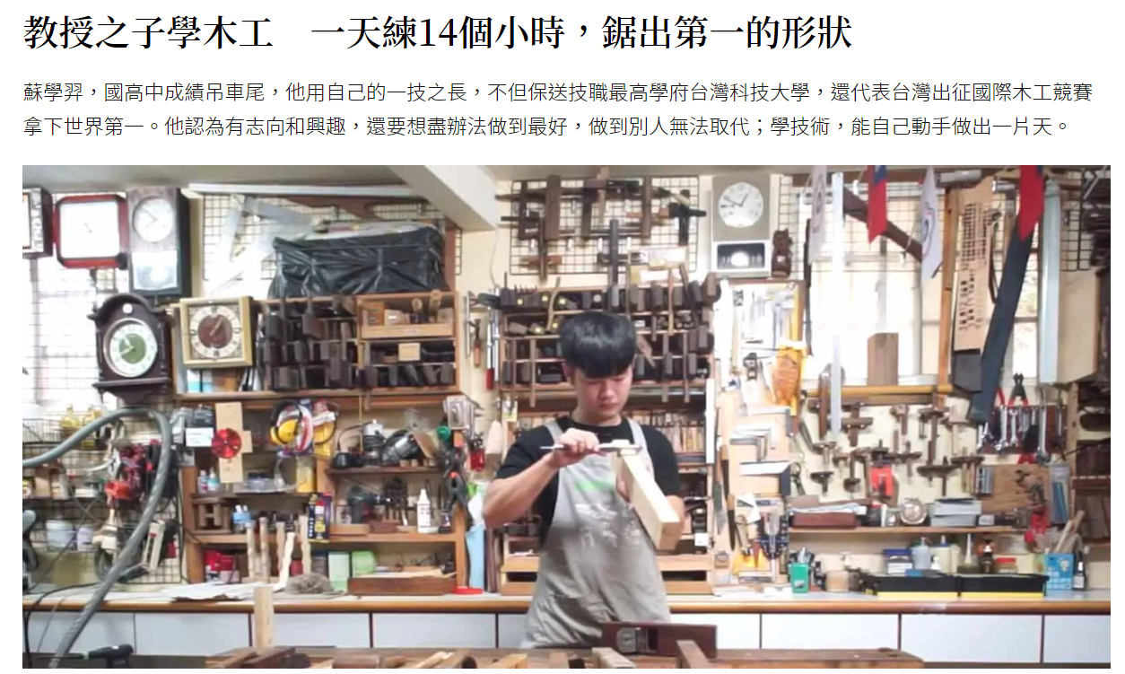
資料來源：天下雜誌。2022年1月26日
Notes:
引導家長若孩子的性向、興趣明確，可多給予支持與協助。若不明確，可配合學校課程與活動，多跟孩子討論或多給予試探的機會。
20

Slide 21
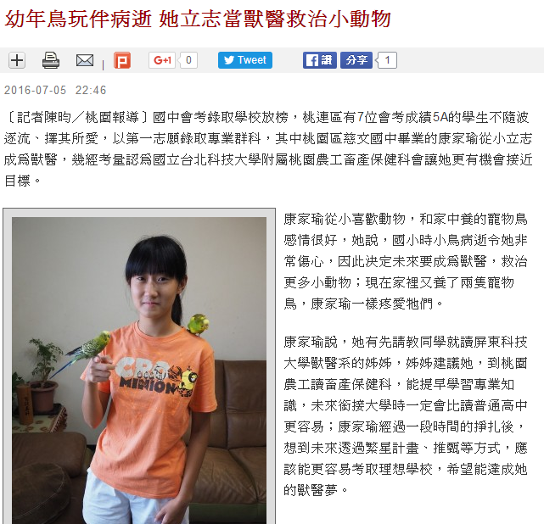
不要害怕學習新的知識或能力，經過努力與克服，會有新發現與有趣之處
資料來源：自由時報。105年7月5日
Notes:
引導家長若孩子的性向、興趣明確，可多給予支持與協助。若不明確，可配合學校課程與活動，多跟孩子討論或多給予試探的機會。
21

Slide 22
108年度畢業生升學榜單
班級 | 考生 | 錄取學校 | 錄取系科 | 入學管道
畜保三 | 廖筱君 | 國立屏東科技大學 | 獸醫學系 | 繁星
畜保三 | 康家瑜 | 國立屏東科技大學 | 獸醫學系 | 技優
畜保三 | 陳彥君 | 國立屏東科技大學 | 獸醫學系 | 推甄
畜保三 | 陳惠齡 | 國立屏東科技大學 | 獸醫學系 | 推甄
畜保三 | 詹榞峻 | 國立屏東科技大學 | 獸醫學系 | 推甄
個報生 | 陳易廷 | 國立屏東科技大學 | 獸醫學系 | 推甄
個報生 | 陳宣伯 | 國立屏東科技大學 | 獸醫學系 | 推甄

Slide 23

家長可以幫助孩子多元試探並瞭解自己的性向、興趣和能力，再參考學校老師的建議、收集相關資訊，並與孩子深入討論，較能規劃適合孩子的生涯進路。
學生
家長
重要他人

Slide 24
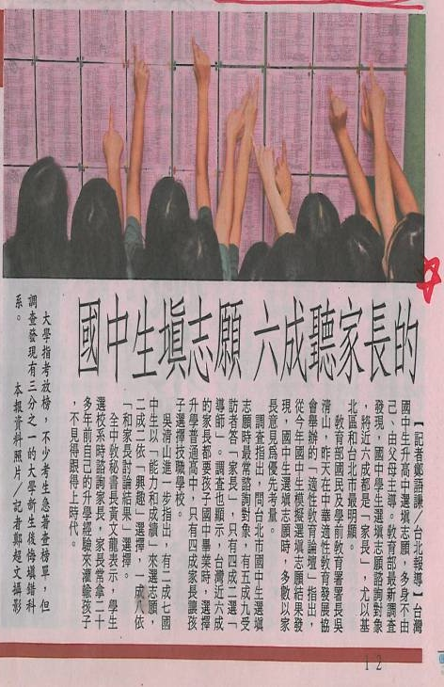
24
24

Slide 25
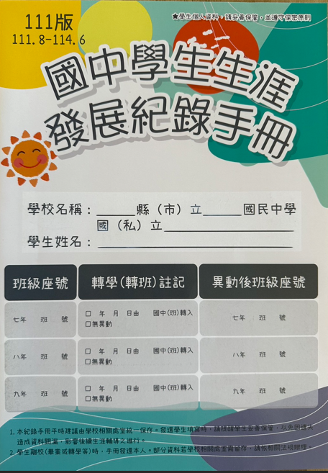
一、國中學生生涯發展紀錄手冊-1
100學年度起，新生每人一冊
手冊可幫助學生澄清個人的性向、興趣、價值觀，瞭解家人的期待，及自己的學習表現（會考、學習成就、社團幹部、獎懲、職業試探結果等）比較適合哪一類學校及科別，做為升學選校參考
Notes:
如果八、九年級的家長尚未看過這本手冊，可詢問導師或學校輔導處。
25

Slide 26

一、國中學生生涯發展紀錄手冊-2
項目 | 分項目 | 填寫人 | 建議填寫時間
一、我的成長 故事 | （一）自我認識 | 學生 | 每年9月，依年級別填寫
 | （二）職業與我 | 學生
二、各項心理 測驗 | （一）性向測驗 | 學生 | 測驗實施後填寫
 | （二）興趣測驗 | 學生 | 測驗實施後填寫
 | （三）其它測驗 | 學生 | 測驗實施後填寫
三、學習成果 及特殊表 現 | （一）我的學習表現 | 學生 | 1.領域學習成績於每年9月、翌年3月（或可配合成績單發放時間），依學期別填寫 2.國中教育會考、體適能檢測於實施後浮貼成績證明影本
 | （二）我的經歷 （幹部、社團） | 學生 | 每年9月、翌年3月，依學期別填寫
 | （三）參與各項競賽成果 | 學生
 | （四）行為表現獎懲紀錄 | 學生
 | （五）服務學習紀錄 | 學生
 | （六）生涯試探活動紀錄 | 學生
讓我們一起來瞭解家長和學校如何透過生涯輔導紀錄手冊，共同協助孩子進行適性輔導。
Notes:
26
26

Slide 27
一、國中學生生涯發展紀錄手冊-3
項目 | 分項目 | 填寫人 | 建議填寫時間
四、生涯統整 面面觀 |  | 學生 | 九年級第2學期初（約3月）
五、生涯發展 規劃書 |  | 學生 家長 導師 輔導教師 | 九年級第2學期 （免試入學及特色招生前）
六、其他生涯 輔導紀錄 | （一）生涯輔導紀錄 | 導師 輔導教師 | 進行學生生涯輔導後，適時填寫
 | （二）生涯諮詢紀錄 | 學生 | 每年9月、翌年3月，依學期別填寫
 | （三）家長的話 | 家長 | 每年5-6月，依年級別填寫。家長參閱簽章後，繳回統一保管
附錄 | 十三職群與相關性向測 驗、興趣測驗之對應分析 結果
Notes:
27
27

Slide 28
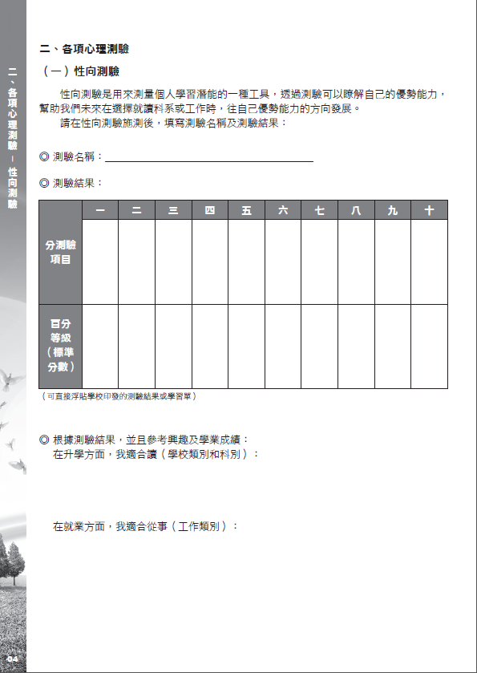


二、各項心理測驗▬性向測驗-1
性向測驗測量個人學習潛能，透過測驗可瞭解自己的優勢能力，幫助自己在進路選擇時，往優勢能力方向發展。
性向測驗結果，可以了解語文、數學、機械、空間關係等方面的優勢能力。
◎國中教學正常化、適性輔導及品質提升方案
◎國中與高中職學生生涯輔導方案
Notes:
引導家長從孩子各項的測驗結果，讓孩子比較自己在哪些部份的優勢能力比較好。（不只是和別人比較）
28

Slide 29


二、各項心理測驗▬性向測驗-2
國立臺灣師範大學心理教育與測驗研究發展中心開發完成「電腦化測驗系統—適性化職涯性向測驗（國中版）」。另外，學校亦可選用各出版社編製之標準化性向測驗，協助孩子瞭解個人優勢能力。
Notes:
提醒家長各校使用的測驗不一樣，這只是其中一個測驗。家長可透過輔導處瞭解孩子所做的性向測驗內容。

Slide 30
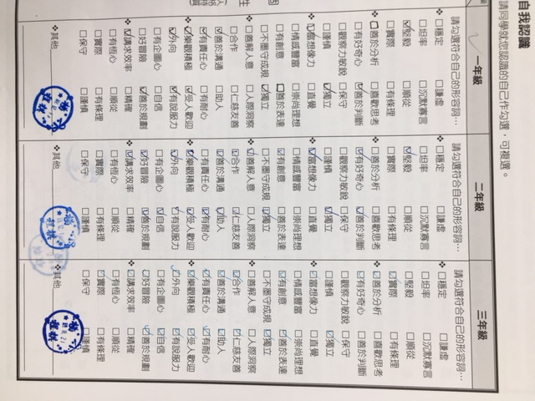
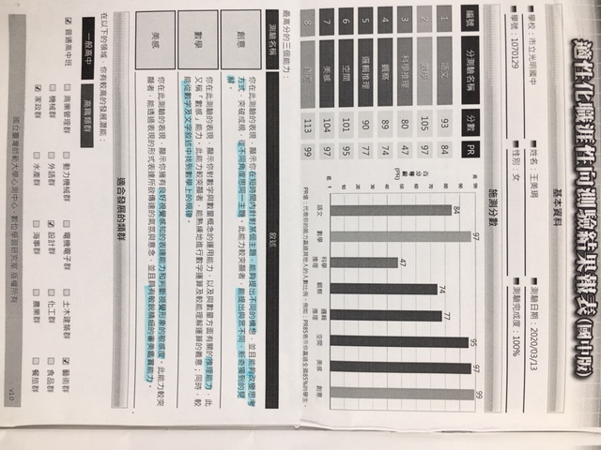
R
I
A
S
E
C
Notes:
30

Slide 31

性向測驗 攻其不備
真實故事，被人戲謔的稱為Big Mike的大傢伙，外型巨大、成績低落，在性向測驗時，居然在『保護本能』的部分拿到98分的高分...特別是相對其他只有個位數的性向機能方面。
所以Mike就像是璞玉，他的低成就是因為沒有機會被開發。當老師能夠仔細去探索，找到方法去對待他，他的成績就能從0分→C→A。
Mike找到自信心，學業逐步成長，同時發揮天賦，最終在美式足球賽中成為知名明星選手，並開始一帆風順的人生，最後還加入NFL巴爾地摩烏鴉隊。
Notes:
31

Slide 32
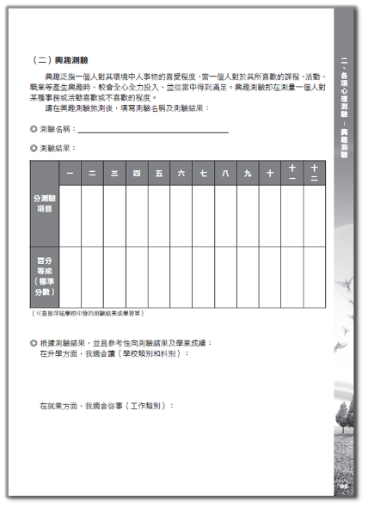


二、各項心理測驗▬興趣測驗-1
興趣指個人對人事物的喜愛程度，當課程、活動、職業等產生興趣時，會較投入並得到滿足。興趣測驗即在測量對某種事務或活動喜歡或不喜歡的程度。
心理測驗結果並非進路選擇的唯一指標，要併同其他因素一起來看（如學習表現）才有參考價值。對測驗有不清楚的地方，可以詢問輔導教師。
◎國中教學正常化、適性輔導及品質提升方案
◎國中與高中職學生生涯輔導方案

Slide 33


二、各項心理測驗▬興趣測驗-2
國立臺灣師範大學心理教育與測驗研究發展中心開發完成「電腦化測驗系統—情境式職涯興趣測驗（國中版）」。另外，學校亦可選用各出版社編製之標準化興趣測驗，協助孩子瞭解個人對某種事務或活動喜歡或不喜歡的程度。
Notes:
提醒家長各校使用的測驗不一樣，這只是其中一個測驗。家長可透過輔導處瞭解孩子所做的興趣測驗內容。

Slide 34
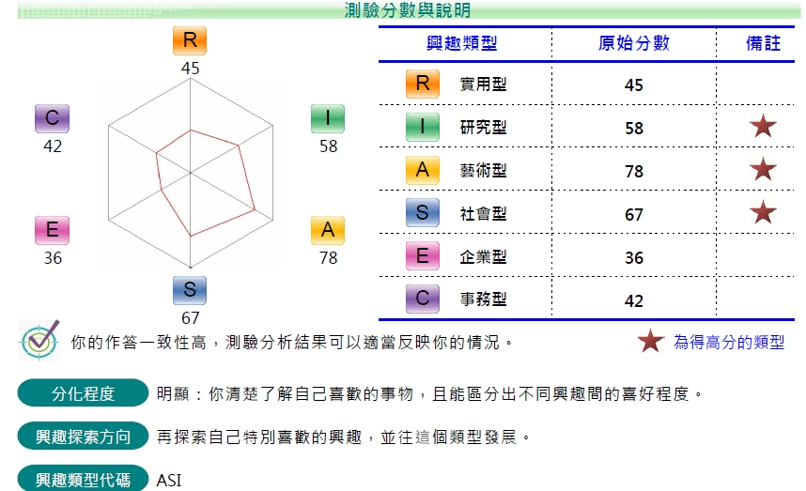
Notes:
晤談方向：
1.探問選擇外語、資訊兩群科原因（了解選填邏輯）
2.澄清對建築、設計群科的了解與房仲業者的關係。
3.告知設計科所需能力的需求
34

Slide 35
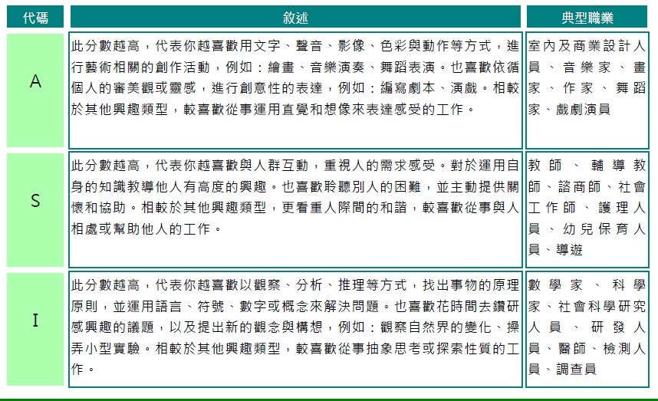
Notes:
晤談方向：
1.探問選擇外語、資訊兩群科原因（了解選填邏輯）
2.澄清對建築、設計群科的了解與房仲業者的關係。
3.告知設計科所需能力的需求
35

Slide 36
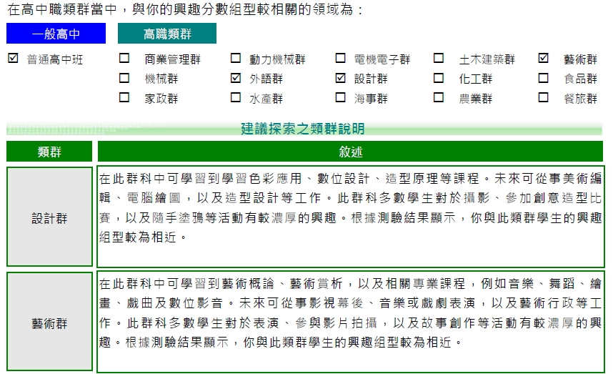
Notes:
晤談方向：
1.探問選擇外語、資訊兩群科原因（了解選填邏輯）
2.澄清對建築、設計群科的了解與房仲業者的關係。
3.告知設計科所需能力的需求
36

Slide 37
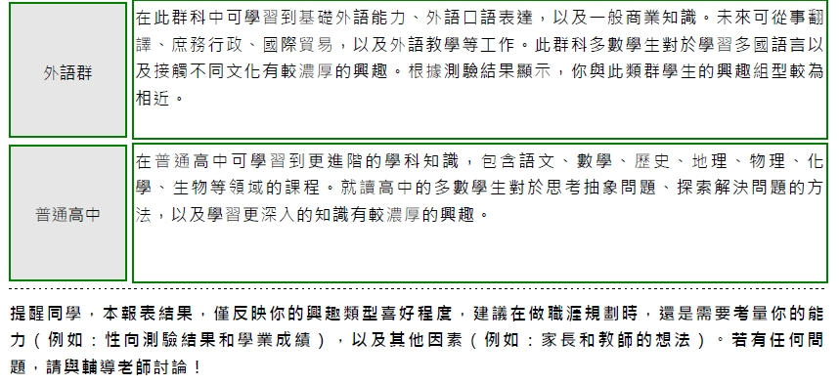
Notes:
晤談方向：
1.探問選擇外語、資訊兩群科原因（了解選填邏輯）
2.澄清對建築、設計群科的了解與房仲業者的關係。
3.告知設計科所需能力的需求
37

Slide 38

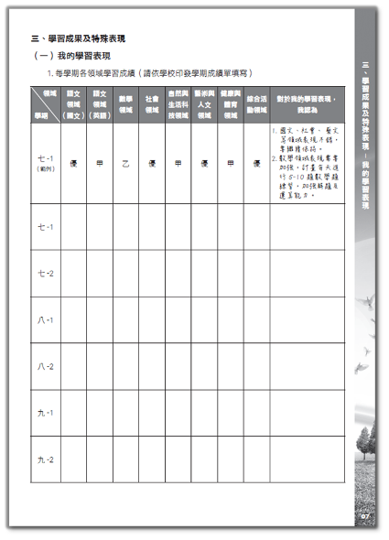
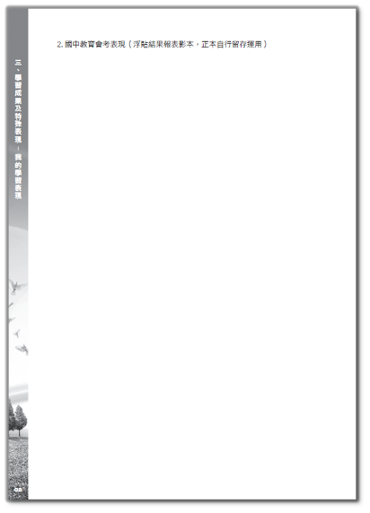
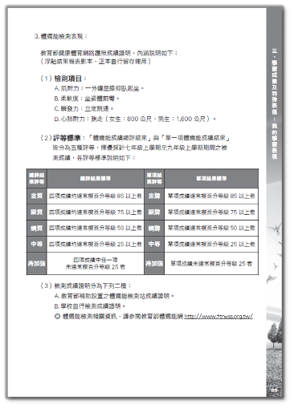
三、學習成果及特殊表現▬我的學習表現
這裡記錄學生在學校各領域的學習成績及體適能檢測結果。
不要忙著跟別人比較，要在意孩子自己的優勢表現。別忘記給孩子適時的鼓勵！
◎國中教學正常化、適性輔導及品質提升方案
◎國中與高中職學生生涯輔導方案

Slide 39
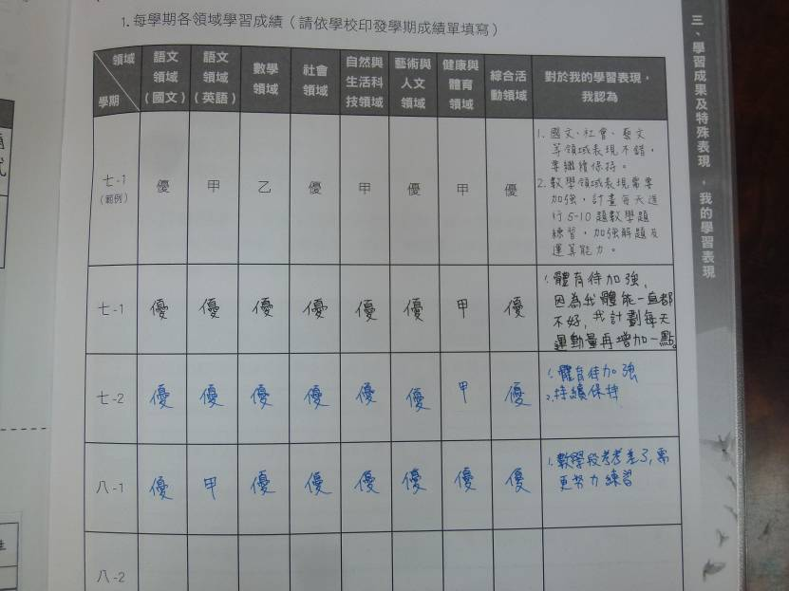
Notes:
晤談方向：
1.探問選擇外語、資訊兩群科原因（了解選填邏輯）
2.澄清對建築、設計群科的了解與房仲業者的關係。
3.告知設計科所需能力的需求
39

Slide 40
三、生涯試探活動▬⊙認識職業學校15群別⊙
動力
機械群
電機與
電子群
機械群
土木與
建築群
藝術群
化工群
水產群
商業與
管理群
職業
學校
海事群
外語群
餐旅群
設計群
家政群
農業群
食品群

Slide 41
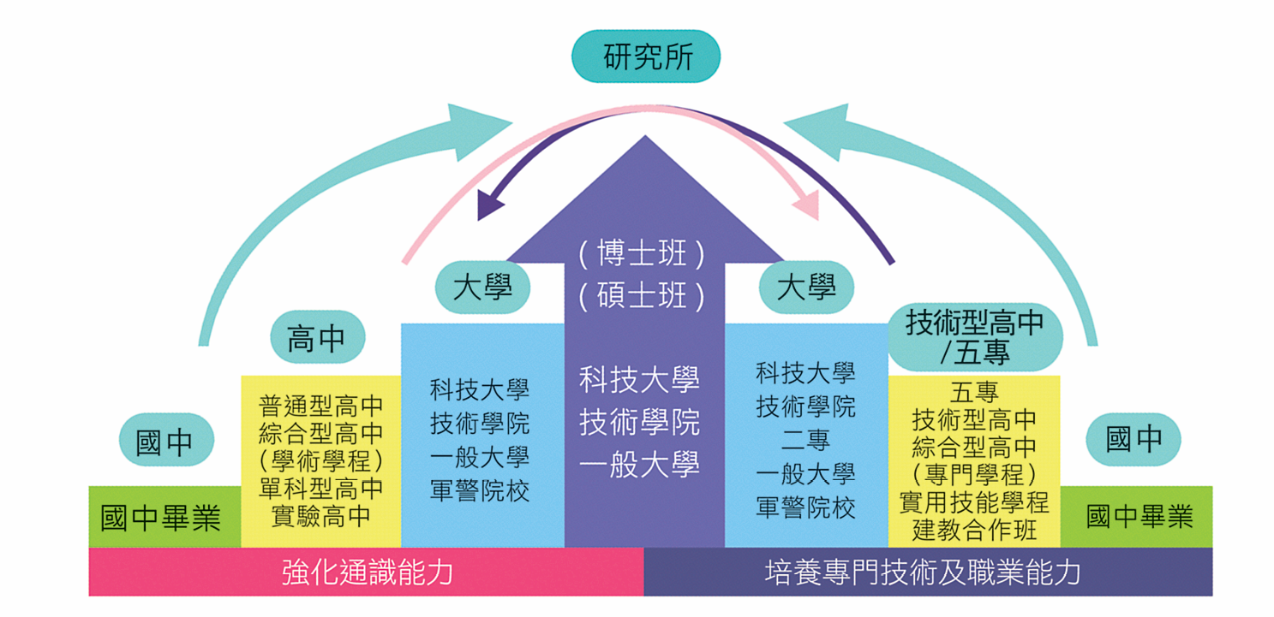

三、生涯試探活動▬ ⊙認識升學進路⊙
研究所

Slide 42
桃連區專業群科之屬性
共12群，23校 40科
機械群
化工群
商業與管理群
設計群
電機電子群
外語群
動力機械群
餐旅群
家政群
藝術群
土木與建築群
農業群
水產群
海事群
食品群

Slide 43
分析專業群科升學進路的觀察重點
就業市場
3
2
研究所
普通大學 / 四技二專
學測
指考
統測
1
專業證照
專業科目
理論課程
專業科目
實習課程
技能檢定
高職一般科目課程
免試入學
特色招生甄選入學

Slide 44



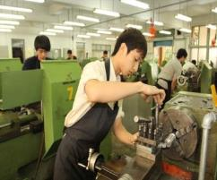
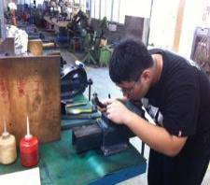
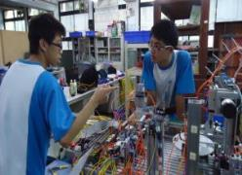

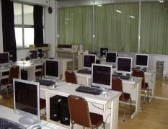
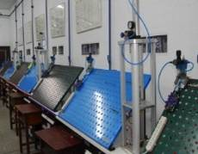
以機械群為例
1
專業
證照
專業科目
理論課程
專業科目
實習課程
主要專業課程
  電腦輔助機械設計與製造(CAD/CAM)
  模具之設計、製造
  材料檢驗
  琉璃及金銀細工
  機電整合自動化技術
  板狀金屬彎折成型、銲接組合、防銹塗裝
  氣油壓實習
  PLC與機電整合

Slide 45
以機械群為例
2
研究所
普通大學 / 四技二專
大學校院相關科系：
  機械工程系、機電科技系、機械與自動化工程系、模具工程系、能源與冷凍空調工程
  動力機械工程系、飛機工程系、輪機工程系、生物機電工程系、造船及海洋工程系、航空機械系
  材料科學與工程系、化工與材料工程系、環境工程系電機工程系、牙體技術暨材料系、光電工程系、生物醫學工程系
  工業工程與管理系、工業設計系

Slide 46

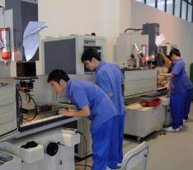
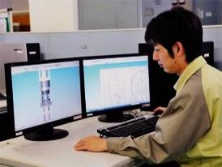
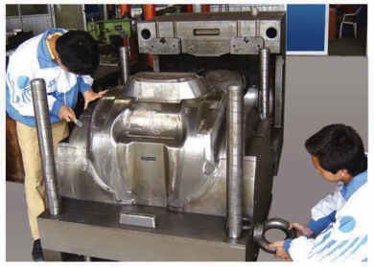
以機械群為例
3
就業
市場
模具設計工程師、
機械設計工程師
設備維護工程師
CAD/CAM工程師
3C產品機構工程師、機構工程師
自動化生產設備技術員
管路設計工程師
農業機械工程師
機電整合工程師

Slide 47
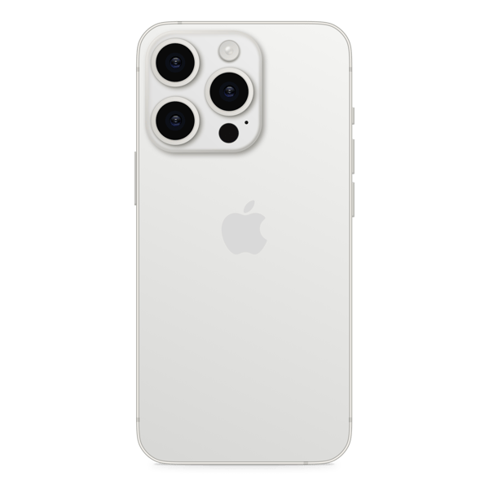
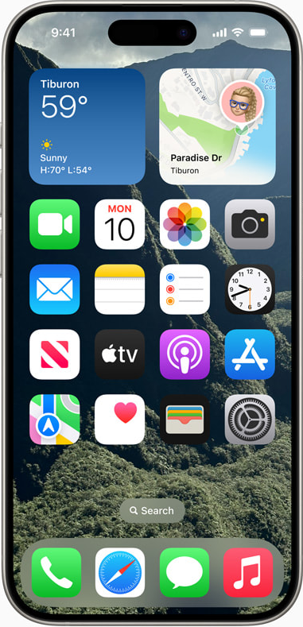

以智慧型手機、平板為例
App、數位內容：
電機與電子群-資訊科
商管群-資料處理科
設計群-廣告設計科
機身結構：機械群
電路系統：電機與電子群

Slide 48

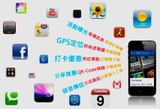
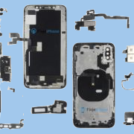
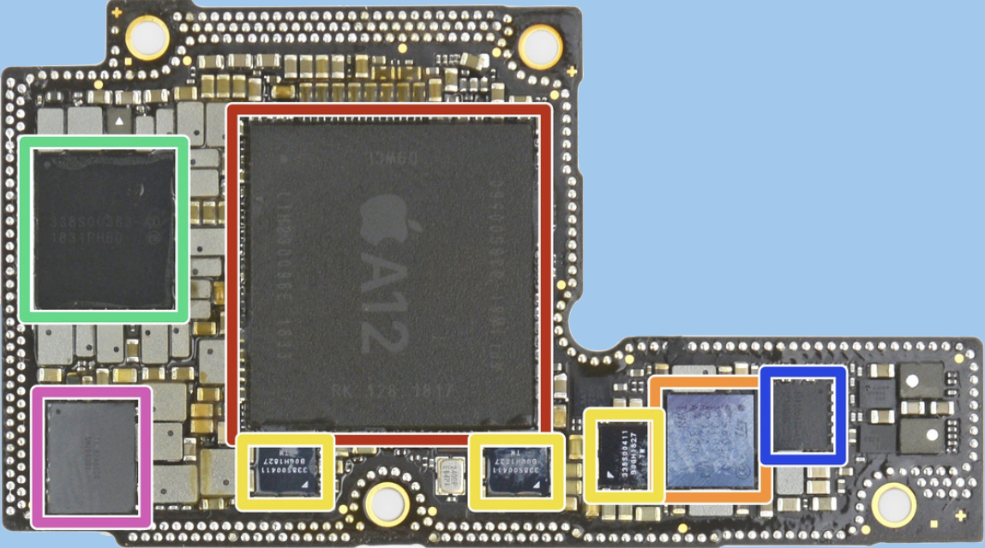
專業群科分析－以智慧型手機、平板為例 1/5
造型、機身結構設計與各種零組件製造
IC設計
電路系統設計與製造
網頁設計
APP應用程式
資料運用

Slide 49
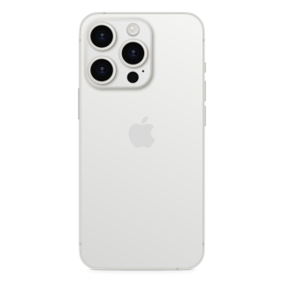


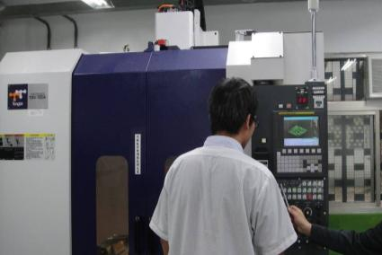
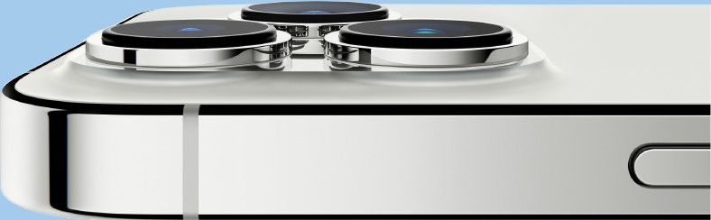
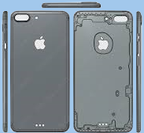

專業群科分析－以智慧型手機、平板為例 2/5
造型、機身結構設計與零組件製造
電腦機械製圖科等
(機械群、設計群)
造型設計
模具科、機械科
(或機械群)
模具製造或
精密機械加工

Slide 50



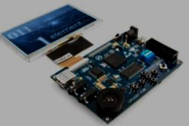
專業群科分析－以智慧型手機、平板為例 3/5
資訊科、電子科
(電機與電子群)
數位邏輯、IC設計
IC設計
電路系統設計與製造
資訊科、電子科
(電機與電子群)
電子電路設計
電路板、零件加工
模具科或機械群

Slide 51
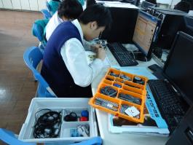
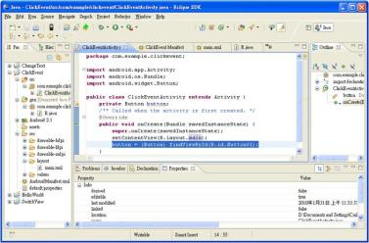
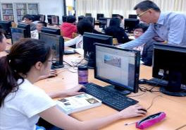
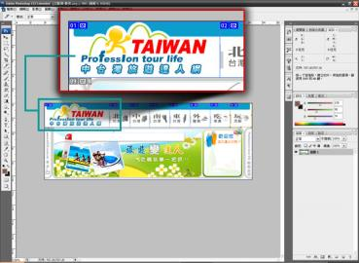
專業群科分析－以智慧型手機、平板為例 4/5
資訊科、
資料處理科
程式設計
資料處理科、多媒體設計科、廣告設計科
網頁設計
網頁設計
APP應用程式
資料運用
資料運用
資料處理科等

Slide 52

專業群科分析－以智慧型手機、平板為例 5/5
終端產品 | 製造/服務 | 職業分類 | 技高專業群科 | 科技校院
智慧型手機 、平板 | 造型、機身結構設計與製造 | 造型設計 | 機械群、設計群 | 工業設計系
 |  | 模具製造 | 模具科、機械科 | 機械工程系等
 | 電路系統設計與製造 | IC設計 | 資訊科、電子科 | 電子工程系 電機工程系等
 |  | 電子電路 | 電子科、資訊科 | 電子工程系 資訊工程系等
 | 應用程式與數位內容 | 程式設計 | 資訊科 資料處理科 | 資訊工程系 資訊管理系等
 |  | 網頁設計 | 資料處理科 多媒體設計科 | 資訊管理系 多媒體設計系等
 |  | 資料應用 | 資料處理科 | 資訊工程系 資訊管理系等
其他：▲金融科技、影音串流、電子商務、廣告行銷…

Slide 53
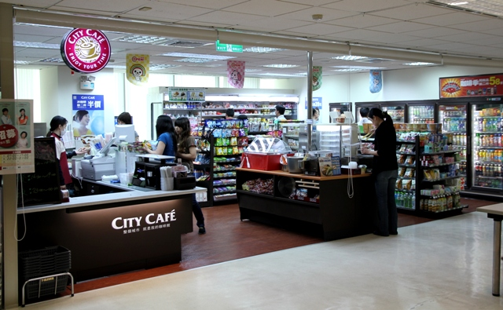
以便利商店為例
經營管理：
商業經營科、會計事務科
電子商務：
電子商務科、資料處理科
流通管理：
商業經營科、流通管理科

Slide 54




專業群科分析－以便利超商為例 1/3
商業經營
門市服務
★衍生相關行業
軟硬體工程相關
食品、日常用品
餐飲相關
物流管理
電訊、通訊
文教、影印
購票、快捷
網路購物取貨……
電子商務

Slide 55




專業群科分析－以便利超商為例 2/3
商業經營科
會計事務科
商業經營
門市服務
流通管理科
商業經營科
物流管理
電子商務科
資料處理科
電子商務

Slide 56

專業群科分析－以便利超商為例 3/3
終端產品 | 製造/服務 | 職業分類 | 技高專業群科 | 科技校院
便利商店 | 商業經營 門市服務 |  | 商業經營科 會計事務科 | 企業管理系 會計系
 | 流通管理 |  | 流通管理科 商業經營科 國際貿易科 航運管理科 | 流通管理系 企業管理系
 | 電子商務 |  | 電子商務科資料處理科 | 資訊管理系 企業管理系

Slide 57



超商、賣場的貨架有哪些商品
食品群
農業群
水產群

Slide 58



你最愛的飯糰是

Slide 59




專業群科分析－以御飯糰為例 1/3
稻米栽培
米食加工
食品營養
食品加工

Slide 60





專業群科分析－以御飯糰為例 2/3
農場經營科
食品加工科
稻米栽培
米食加工
餐飲管理科
食品科
家政科
食品營養
食品加工科
食品加工

Slide 61
專業群科分析－以御飯糰為例 3/3
終端產品 | 製造/服務 | 職業分類 | 技高專業群科 | 科技校院
御飯糰 | 稻米栽培、米食加工 |  | 農場經營科 食品加工科 | 農園生產系 食品科學系
 | 食品營養 |  | 餐飲管理科 食品科 家政科 | 食品科學系 餐旅管理系
 | 食品加工 |  | 食品加工科 | 食品科學系 農業管理系

Slide 62




以汽車為例
引擎(內燃機)：動力機械群
車身、底盤：機械群
車載電子：電機電子群
內裝：化工群

Slide 63




專業群科分析－以汽車為例 1/5
造型設計與製造
機件設計與製造
車輛修護

Slide 64







專業群科分析－以汽車為例 2/5
電腦機械製圖科
工業設計
造型設計與製造
模具製造
模具科、機械科

Slide 65






專業群科分析－以汽車為例 3/5
機構設計
機械科
機件設計與製造
模具科、機械科、板金科
機械製造

Slide 66




專業群科分析－以汽車為例 4/5
汽機車修護
汽車科、動力機械科
車輛修護

Slide 67

專業群科分析－以汽車為例 5/5
終端產品 | 製造/服務 | 職業分類 | 技高專業群科 | 科技校院
汽車 | 造型設計 與製造 | 工業設計 | 美工科、製圖科 | 工業設計系
 |  | 模具製造 | 模具科、機械科 | 機械工程系
 | 機件設計 與製造 | 機構設計 | 機械科、模具科 | 機械工程系
 |  | 機械製造 | 機械科、模具科 鑄造科 | 機械工程系
 |  | 車身製造 | 模具科、板金科 機械科 | 機械工程系
 |  | 電工機械 | 電機科、控制科 汽車科 | 電機工程系
 |  | 車載電子 | 電子科、資訊科 | 電子工程系 資訊工程系
 |  | 內燃機 | 汽車科、機械科 | 車輛工程系 機械工程系
 |  | 汽車內裝 | 化工科 | 化學工程系
 | 車輛修護 | 引擎修護 | 汽車科、動力機械科 | 車輛工程系
 |  | 車身底盤 修護 | 汽車科、機械科 板金科 | 車輛工程系 機械工程系
 |  | 電系修護 | 汽車科、電機科 | 電機工程系

Slide 68
適性選擇技術型高中或普通型高中
 | 讀技術型高中 | 讀普通型高中
課程特色 | 以群科專業知識與技能為導向 | 以學術研究為導向
主要課程 | 以重實務技術之科目為主（專業科目、實習課程、專題實作等） | 以基礎知識學科為基礎（國文、英文、數學、歷史、地理、物理、化學、生物等）
學生特質 | 喜歡動手實作 | 對學術研究濃厚興趣
證照 | 專業證照 | 無強調
升學考試 | 四技二專統一入學測驗 | 大學學科能力測驗、分科測驗
升學進路 | 以科技大學、技術學院為主； 一般大學為輔 | 以一般大學為主； 科技大學、技術學院為輔
未來發展 | 產學攜手合作，實務及技術能力強，所學與職場所需能力接軌 | 基礎學科強，但所學與職場較無接軌，以研究型工作為主

Slide 69

三月底前提早完成
九年級統整評估與決定
項目 | 分項目 | 頁碼 | 填寫人 | 建議填寫時間
四、生涯統整面面觀 |  | 13-14 | 學生 | 九年級第2學期初（約3月）
五、生涯發展規劃書 |  | 15-16 | 學生 家長 導師 輔導教師 | 九年級第2學期 （免試入學及特色招生前）
六、其他生涯輔導紀錄 | （一）生涯輔導紀錄 | 17 | 導師 輔導教師 | 進行學生生涯輔導後，適時填寫
 | （二）生涯諮詢紀錄 | 18 | 學生 | 每年9月、翌年3月，依學期別填寫

Slide 70


進路類型選擇
興趣與性向
家長、老師想法
環境
適性入學選擇
資訊

Slide 71



選擇與
評估
就近入學選擇
2025/4/8
71

Slide 72


評估與
決定
諮詢過程紀錄
親師
支持
2025/4/8
72

Slide 73

四、國中學生生涯發展紀錄手冊－家長的話
請爸媽仔細看完孩子的各項紀錄，找時間與孩子聊聊、寫下自己對孩子生涯規劃的想法，不要只有簽名喔！
每學年結束前(大約5、6月)，學校會請孩子將生涯發展紀錄手冊帶回請家長參閱內容。

Slide 74

Notes:
晤談方向：
1.探問選擇外語、資訊兩群科原因（了解選填邏輯）
2.澄清對建築、設計群科的了解與房仲業者的關係。
3.告知設計科所需能力的需求
74

Slide 75

孩子國中畢業前，如何協助孩子適性入學
親師生共同完成「國中學生生涯發展紀錄手冊」生涯發展規劃書
認識各縣市免試入學（含比序項目）
及特色招生
認識全國五專、
各免試就學區高中職學校
教育部或各縣市志願選填試探系統

Slide 76
四、國中教育會考說明
76

Slide 77
教育會考何時考
114年5月17日（六） |  | 114年5月18日（日）
08:20- 08:30 | 考試說明 | 08:20- 08:30 | 考試說明
08:30-09:40 | 社 會 | 08:30-09:40 | 自 然
09:40- 10:20 | 休息 | 09:40- 10:20 | 休息
10:20- 10:30 | 考試說明 | 10:20- 10:30 | 考試說明
10:30-11:50 | 數 學 | 10:30-11:30 | 英語（閱讀）
11:50- 13:40 | 午休 | 11:30- 12:00 | 休息
13:40- 13:50 | 考試說明 | 12:00- 12:05 | 考試說明
13:50-15:00 | 國 文 | 12:05-12:30 | 英語（聽力）
15:00- 15:40 | 休息
15:40- 15:50 | 考試說明
15:50-16:40 | 寫作測驗

Slide 78
教育會考怎麼考
考試科目 | 題型 | 題數 | 考試時間
國 文 | 4選1 | 38～46題 | 70分鐘
英 語 | 4選1（閱讀） | 40～45題 | 60分鐘
 | 3選1（聽力） | 20～30題 | 25分鐘
數 學 | 4選1 | 23～28題 | 80分鐘
 | 非選擇題 | 2題
社 會 | 4選1 | 50～60題 | 70分鐘
自 然 | 4選1 | 45～55題 | 70分鐘
寫作測驗 | 引導寫作 | 1題 | 50分鐘

Slide 79
能力等級與加註標示
能力等級 | 加註標示 | 標示說明
精熟(A) 答對題數80~85%以上 | A++ | 精熟等級前25%
 | A+ | 精熟等級前26%～50%
 | A
基礎(B) 答對題數 40%以上 | B ++ | 基礎等級前25%
 | B+ | 基礎等級前26%～50%
 | B
待加強(C) | C

Slide 80
數學科「非選擇題」以及英語科「聽力測驗」部分均納入成績計算。
英語科：呈現整體（閱讀及聽力）能力等級，並分列閱讀及聽力的等級描述，以提供學生學力資訊，閱讀及聽力計分比例為80:20。
數學科：選擇題及非選擇題計分比例為85:15。

Slide 81
答案卷樣式
非選擇題作答區每格
大小為 12cm*12cm
選擇題作答區，
需以2B鉛筆書寫

Slide 82
作答注意事項
只寫答案而無計算過程或說明，無法判斷其「策略」與「表達」能力，該題以0分計。
使用黑色墨水的筆書寫，在規定的作答區內書寫
  學生作答超出作答區，僅以作答區內之內容進行評分
  學生可先行規劃作答方式避免超出作答區
若作答時自行在試題圖形上標示的記號，在作答時需要用到，則需將題目圖形畫在作答區內，以利閱卷委員進行評分。
違規卷包含學生洩漏私人身份（如：姓名、准考證號）、劃記與題目無關的文字、圖形或符號，則數學科不計列等級。

Slide 83


超出作答區
僅針對作答區內容進行評分

Slide 84


規劃作答區
學生標示作答順序，並將作答區區分作答。

Slide 85

將題目圖形畫在作答區內
學生如自行在題目的圖形上標示記號，並使用該記號作答時，需將題目圖形及使用的記號畫記在作答區內。

Slide 86


違規卷
作答區中書寫與解題無關之文字、作圖。

Slide 87
寫作測驗
評分說明

Slide 88


Slide 89


Slide 90
寫作測驗評量的能力
檢測國中畢業生表達經驗見聞和情感思想的綜合語文能力。
立意與取材：能依不同的寫作目的，統整閱讀內容、篩選合適素材，以表現個人意念。
結構組織：能掌握寫作步驟，首尾連貫，組織完整篇章。
遣詞造句：能正確使用本國語文，適當的遣詞用字、運用各種句型及修辭寫作。
錯別字、格式及標點符號：能正確運用文字、格式及標點符號。

Slide 91


答案卷樣式

Slide 92


Slide 93


Slide 94


Slide 95


Slide 96

五、桃連區主要入學管道
Notes:
96

Slide 97
國中畢業生升學管道圖
高中、高職、五專多元入學管道
過去
免試
入學
申請入學
(五專申請抽籤)
甄選入學
登記分發
入學
：
免試入學
特色招生
103
學年度起
甄選入學
考試分發
入學
全國分成15個免試就學區，
採計會考”積分”，跨區有限制。
我們是-桃連區。
不受區域限制，
不採計會考”積分”。
97
Notes:
97
97

Slide 98



114學年度桃連區適性入學管道
免試入學 | 校內直升入學
 | 免試入學
 | 技優生甄審
 | 單獨招生(羅浮高中)
 | 完全免試入學
特色招生 | 甄選入學 | 藝才班
 |  | 體育班
 |  | 科學班
 |  | 專業群科
 | 考試分發入學
其他 | 實用技能學程
 | 建教合作班
 | 體育績優
 | 軍校
身心障礙適性輔導安置
98
Notes:
98

Slide 99
桃園市單獨招生入學管道
Notes:
99

Slide 100
桃連區之單獨招生
(桃園市立羅浮高中-原住民重點高中)
名額：20 名（暫定）
招生對象：一般生、原住民學生皆收
招生科別：餐飲科、觀光科
免會考成績
優惠：免收住宿費、交通費、午餐費、學費

Slide 101
桃園市完全免試入學管道
Notes:
101

Slide 102
資格、做法
報名資格：桃園市國中應屆畢業生。
報名方式：向原就讀國中進行報名。
志願選填：一校一科組，不得重複報名。
招生學校：目前為全桃園市為一區。
分發方式：
  報名人數<=招生人數，全額錄取。
  報名人數>招生人數，依據積分高低依序錄取。
積分採計：不採計適性輔導及國中教育會考積分。

Slide 103


招生區域與學校
103

Slide 104
114學年度桃連區特色招生甄選
考試分發-2班
50個名額
專業群科-88班
2446個名額
科學班-1班
25個名額
體育班-15班 472個名額
藝才美術班-4班 100個名額
藝才音樂班-3班 75個名額
藝才舞蹈班-1班 25個名額

Slide 105
桃連區114年重要日程表(教育部版)
科學班報名(2/20~3/5)
科學班檢定(3/15)
桃園市辦理試模擬測驗
(113年12/26、27)
試模擬
選填志願 (1/10-1/16)
試模擬分發放榜(2/11)
會考成績公告(6/6)
藝才班報名(2/17~3/3)
藝才班術科測驗(音樂、舞蹈4/12~4/14；
美術、戲劇4/19~4/20)
特招專業群科報名(3/10~3/14)
特招高職放榜(6/13)
報到(6/16)
注意返校
特招群科術科測驗
(4/12、4/13)
免試入學填志願
(含特招考試分發)
(6/20起)
國中教育會考
(5/17~5/18)
免試、特招考試、藝才班
放榜(7/08)
桃園市辦理
高中職博覽會
(3/15、3/16)
實用技能、高職技優
報名5/22、5/23
實技放榜6/13，技優放榜6/13
報到6/16
藝才班：報到(7/09)
免試、特招考試：報到(7/10)
※桃連區實施日期以桃園市政府教育局公告為主

Slide 106
桃連區113年-114年重要日程表(依管道彙整)
113年 | 試模擬 | 特色招生管道 |  |  |  |  | 免試入學管道 |  |  |  | 實用技能學程 | 五專
/ |  | 甄選入學 |  |  |  | 考試分發入學 | 直升入學 | 免試入學 | 技優甄審 | 完全免試
114年 |  | 藝才班 | 體育班 | 科學班 | 專業群科
12月 | 26-27測驗
1月 | 10-16志願選填
2月 | 11放榜 | 2/17-3/3術科報名 |  | 2/20-3/5報名
3月 | 15-16高中職博覽會 |  |  | 15科學能力檢定 | 10-14報名 |  |  | 6-8教育會考報名
4月 |  | 12-14術科測驗(音樂、舞蹈) 19-20術科測驗(美術、戲劇) | 4/14-5/2績優生報名 28-30績優生、甄選入學術科報名 | 8報到 | 12-13術科測驗 |  |  | 11寄發准考證
5月 |  |  | 3甄選、績優生術科測驗 5績優生、甄選入學放榜 |  | 19成績公告 |  | 5/29-6/6報名 | 17-18教育會考 | 22-23報名 | 6-7報名 15放榜 | 22-23報名 | 1-7完全免試報名 15完全免試放榜 5/16-6/13完全免試報到 19-23優先免試報名
6月 |  | 6-12分發報名 23-27志願選填 | 8績優生術科檢定 20績優生放榜 |  | 13放榜 16報到 | 18-20報名 22測驗 | 13放榜 17報到 | 6會考成績公告 20-26志願選填 | 13放榜 16報到 | 16報到 | 13放榜 16報到 | 13優先免試放榜 17優先免試報到 19-29聯合免試報名
7月 |  | 8放榜 9報到 | 10績優生、甄選入學報到 |  |  | 8放榜 10報到 |  | 8放榜 10報到 |  |  |  | 9聯合免試現場分發報到

Slide 107
桃連區的特色招生(甄選入學-藝才班、體育班)
武陵高中(2)：科學班1班、音樂班1班
桃園高中(2)：體育班1班、舞蹈班1班
中大壢中(1)：音樂班1班
內壢高中(1)：美術班1班
陽明高中(1)：美術班1班
南崁高中(3)：體育班1班、音樂班1班、美術班1班
永豐高中(2)：體育班2班
平鎮高中(3)：體育班2班、美術班1班
大園高中(1)：體育班1班 楊梅高中(1)：體育班1班
大溪高中(1)：體育班1班 觀音高中(1)：體育班1班
北科附工(2)：體育班2班 新屋高中(1)：體育班1班
壽山高中(2)：體育班2班

Slide 108
專業群科甄選(特色招生)
Notes:
108

Slide 109
特色招生甄選入學辦理概況
各校術科考試類型歸類(參考，以簡章為準)
考試類型 | 科數 | 學校科別
術科+面試 | 54 | 大興電機、大興餐管、大興資訊、大興時尚造型、育達資訊、育達資處、育達廣設、育達時尚、育達幼保、育達餐管、育達應英、啟英汽車、啟英電商、啟英應日、啟英時尚造型、啟英廣設、啟英表藝、啟英餐飲、啟英資訊、啟英應英、永平資處(電競實務)、永平汽車(維修實務)、永平餐管（國際餐飲廚藝）、永平餐管（烘焙）、永平餐管（鐵板燒料理）、永平觀光（飲料調製）、永平表演藝術(綜藝表演)、世紀綠能機械、世紀綠能流通、世紀綠能幼保、世紀綠能資訊、世紀綠能餐管、世紀綠能汽車科、至善家具木工、至善幼兒保育、至善觀光、至善農產行銷、六和機電、方曙照顧服務、方曙飛修、方曙資訊、羅浮觀光、治平資訊(智慧物聯網)、治平資處(網紅行銷)、治平應英(職場英語)、治平應日(日文導覽)、治平電機(電機達人)、治平時尚(整體造型設計)、光啟電機、光啟汽車、清華餐管、清華軌道車輛、清華汽車、清華資訊
術科+書審 | 1 | 北科附工汽車
術科+面試+書審 | 21 | 北科附工農場經營和畜產保健、大興飛修、新興機械、新興汽車、新興飛修、新興資訊、新興電子、新興資處、新興國貿、新興應日、新興應英、新興多媒體設計、新興觀光、新興電子商務、振聲多媒體設計、振聲廣設、振聲觀光、振聲資訊、振聲電子商務、振聲應英
合計 | 76

Slide 110
考試分發入學(特色招生)

Slide 111
桃連區的特色招生
(考試分發入學-大園國際高中國際文憑IB班)
特色招生(1A4B門檻)，考閱讀及批判性思考測驗(英文)、邏輯表達與資料判讀測驗(中英文皆可)
名額：50 名
全英文授課
畢業要寫論文，APA格式、外部審查
高三下學期5月考全球大會考
不用考托福、雅思
升學：國內外大學都可以
IB文憑專款：每學期約36,000元
考完要記得再填志願!
有興趣請直接詢問大園國際高中國際部。

Slide 112
六、桃連區免試入學
Notes:
112

Slide 113
桃連區入學方式─免試比序說明
適性輔導
多元學習
採計32分
採計35分
教育會考
33分
總分32分
總分42分
1.畢業資格：6分
2.生涯規劃：21分
【變動式積分】
3.就近入學：5分
1.均衡學習：9分
2.品德表現：10分
3.服務表現：10分
4.才藝表現：5分
5.體適能：6分
6.本土語言認證:2分
1.會考成績：30分
2.寫作測驗成績：3分

Slide 114
畢業資格：6分
修業資格：2分
適性輔導
  採計32分
  總分32分
符合國民中學學生學習評量辦法畢業資格者。
一、 學生實際出席日數（不含公、喪、病假），須達六學期總出席日數之三分之二以上。
二、學生日常生活表現六學期成績依教師輔導與管教學生之相關規定，辦理功過相抵、獎懲實施、懲罰存記及改過銷過等事項，且依規定程序審核通過註銷後，其記錄未達三大過(三小過等同一大過)者。
三、學生學習領域畢業成績至少四大領域(含)成績達丙等(六十分)以上者。

Slide 115
適性輔導
  採計32分
  總分32分
生涯規劃：15分
第1、2、 3志願序（15分）第4、5、6志願(12分)第7、8、9志願(9分)第10、11、12志願(6分) 第13、14、15志願(3分)，第16~30志願(1分) ，可選填30個志願數
專業群科同一職群各科別連續選填為志願時，視為同一志願序計分
當總積分完全相同需進行超額比序，比序至「志願序積分」項目時，志願序積分高者將優先錄取。

Slide 116
志願序計分方式
志願序別1、2、3志願15分，4、5、6志願12分，…16至30志願1分。
總積分完全相同，需進行超額比序(低收入→適性輔導→多元學習→會考總積分→志願序積分→教育會考成績標示總點數→教育會考成績標示)，比序至「志願序積分」項目時，志願序積分高者將優先錄取。
志願順序 | 1 | 2 | 3 | 4 | 5 | 6 | 7
校、科 | A校 普通科 | B校 普通科 | C校 普通科 | D校 普通科 | D校 應日科 | E校 應英科 | F校 普通科
志願積分 | 15 | 15 | 15 | 12 | 12 | 12 | 12

Slide 117
同群科志願跨校連續選填
舉例：
甲生
乙生
志願順序 | 1 | 2 | 3 | 4 | 5 | 6 | 7
校、科 | A校 普通科 | B校 普通科 | C校 應日科 | D校 應英科 | E校 應英科 | F校 普通科 | G校 普通科
志願積分 | 15 | 15 | 15 | 15 | 15 | 12 | 12
志願順序 | 1 | 2 | 3 | 4 | 5 | 6 | 7
校、科 | A校 國貿科 | B校 國貿科 | B校 商經科 | B校 資處科 | C校 資處科 | D校 普通科 | E校 普通科
志願積分 | 15 | 15 | 15 | 15 | 15 | 15 | 15
117

Slide 118
桃連區填志願小叮嚀
免試入學技巧填志願 幫助學生得高分!!
技巧一：同群連續填同分
技巧二：志願前填
技巧三：志願多填
志願數 | 1 | 2 | 3 | 4 | 5 | 6
志願序 校科 | □ 國貿 | □ 資料 | □ 電商 | □ 商經 | □ 國貿 | □ 商經
A
A
A
A
B
B
15分
同群連續填同志願分

Slide 119
適性輔導
  採計32分
  總分32分
生涯規劃：6分
報名校、科與生涯規劃建議
  與「家長意見」相符者得2分。
  與「導師意見」相符者得2分。
  與「輔導教師意見」相符者得2分。
適性輔導
  採計32分
  總分32分
就近入學：5分
桃連區學生符合就近入學得5分。
共同就學區學生得5分。

Slide 120




五、生涯發展規劃書
參考生涯輔導紀錄手冊資料，親師生一起討論，依據孩子學習表現、專長、興趣等，並且考量想升讀學校的入學條件，初步完成個人升學規劃。

Slide 121

1.適性輔導-
生涯發展規劃建議
2.志願少

Slide 122
多元學習表現
  採計35分
  總分42分
均衡學習：9分
107學年度以前入學：基本條件為國中健體、藝文、綜合領域五學期平均成績達60分以上者各得3分。
108學年度以後入學：基本條件為國中健體、藝術、綜合活動、科技領域五學期平均成績達60分以上者，每個領域各得3分，最高9分。
多元學習表現
  採計35分
  總分42分
品德表現：10分
大功每次4.5分，記功每次1.5分，
嘉獎每次0.5分(最高6分)。
銷過後，無記過或二次(含)警告以下者得6分。

Slide 123
多元學習表現
  採計35分
  總分42分
服務表現：10分
擔任班級內幹部、自治市幹部及社團幹部任滿1學期，經考核表現優良者得2分
(上限4分)。
志願服務學習時數，每1小時0.3分。
(未滿1小時不計分)。
擔任班級或學生幹部及志願服務學習時數得合併計分：
20小時≦志願服務≦34小時
(6分除以0.3=20小時) (10分除以0.3 =34小時)
若有報考五專同學，志工服務時數會需要更多才能達滿分，詳細請參照五專招生簡章。
123

Slide 124

個別序位
80.12％~100％
22317~27852

Slide 125
多元學習表現
  採計35分
  總分42分
才藝表現：5分
限中央部會、教育主管機關主辦或委託辦理者。
同(學)年度同項比賽擇優1次採計；
同一事蹟、同一獎項不得重複採記積分。
團體賽：依個人賽積分折半計算。
Notes:
個人賽：
全縣：第1名6分/第2名5分/第3名4分/第4名3分。
區域性（3縣市以上）：第1名7分/第2名6分/第3名5分/第4名4分/第5名3分。
全國：第1名8分/第2名7分/第3名6分/第4名5分/第5名4分/第6名3分。
國際性：第1名10分/第2名9分/第3名8分/第4名7分/第5名6分/第6名5分。
團體賽：依個人賽積分折半計算。
特優比照第1名、優等比照第2名、甲等比照第3名、乙等比照第4名。
125

Slide 126




多元學習表現
  採計35分
  總分42分
體適能：6分
各單項包括
1.肌力與肌耐力、2.柔軟度、3.瞬發力、4.心肺耐力等，單項門檻達標準者得6分。
身心障礙、重大疾病、體弱或因故無法測試者特殊學生等依教育部相關辦法辦理。
126

Slide 127
多元學習表現
  採計35分
  總分42分
本土語言認證：2分
原住民族語言能力認證：原住民族委員會主辦
客語能力認證：客家委員會主辦
閩南語語言能力認證：教育部主辦
單項通過者得2分。

Slide 128
教育會考
  33分
項目 | 給分 | 說明
會考成績 | 精熟每科6分 基礎每科4分 待加強每科2分 | 單科上限6分，五科(國文、數學、英語、社會、自然) 上限30分
寫作測驗 成績 | 4、5、6級分給3分 2、3級分 給2分 1級分 給1分 | 滿分3分
Notes:
摺頁資料 金雞蛋(精、基、待
會考仍在進行試模擬中，請不要隨補習班起舞!
◎會考考國英數自社五科，題目難易適中
-每科成績僅以精熟、基礎、待加強三級表示
※無需分分計較（80和99分都是精熟），思考、統整應用重於反覆練習作答
※教師的啟發式教學專業更要講究
128

Slide 129
114年桃連區免試入學-同分比序步驟
各科成績 | 精熟(A++,A+,A) | 基礎(B++,B+,B) | 待加強C
積分 | 6分 | 4分 | 2分
７教育會考成績等級標示總點數
１各項目加總總積分
２低收入戶學生優先
３適性輔導總積分
４多元學習表現總積分
５教育會考換算總積分
６志願序積分
８教育會考國文科標示
９教育會考數學科標示
10
11
12
教育會考英語科標示
教育會考社會科標示
教育會考自然科標示
(A⁺⁺>A⁺>A> B⁺⁺>B⁺>B>C)
標示比序
等級 標示 | A++ | A+ | A | B++ | B+ | B | C
點數 | 7點 | 6點 | 5點 | 4點 | 3點 | 2點 | 1點
Notes:
摺頁資料
129

Slide 130


志願選填時，請注意：部分學校有進修部(夜間部)。

Slide 131
七、五專入學簡介
五專升學管道：
-5月五專完全免試入學
-6月五專優先免試入學（電腦志願）
-7月五專聯合免試入學（現場登記分發）

Slide 132



114學年度五專招生簡介_五專主要入學管道流程圖
五專完免試入全學
錄取
國中教育會考
取得會考成績
錄取
五專優先免試入學
未錄取
錄取
五專招生學校
北、中、南區五專聯合免試入學
未錄取
錄取
各校五專免試續招

Slide 133
五專入學時程
5/1-5/7 五專完全免試報名。
5/15 五專完全免試錄取公告。
5/16-6/13五專完全免試報到。
5/19-23五專優先免試報名。
6/13五專優先免試放榜。
6/17五專優先免試報到。
6/19-6/29五專聯合免試報名。
7月初寄發五專聯合免試現場登記順位通知。
7/9五專聯合免試現場登記報到。

Slide 134
五專完全免試、優先免試與聯合免試入學方式
五專完全免試：不採計教育會考成績，限一校一科組。
五專優先免試：使用五專優免比序積分，採全國一區電腦選填志願分發，不限地區、學校、科系，至多30個志願。
五專聯合免試：使用五專聯免比序積分，親自或委託到所報名的學校，以分發順位現場登記科系（貼榜）。

Slide 135
五專完全免試入學單獨招生_招生重點
全國不分區辦理單獨招生，共32所五專學校141科參加招生。
完全不採計國中教育會考成績。
僅限國中應屆畢業生參加。
每位免試生僅得選擇1個學校科組志願並由國中學校至五專完全免試入學單獨招生網路平台 進行集體報名作業，報名費100元。
113學年度招生名額以【各科核定招生名額40%為限】，提供超過3,100個(約39%)招生名額，讓有志學子更有機會能夠就讀五專理想科組，適性選擇邁入技職，為新的學習生涯跨出第一步。
招生缺額回流至五專聯合免試入學招生。

Slide 136
五專完全免試入學單獨招生_招生學校
北區(14所)
中區(3所)
南區(15所)
致理科技大學 | 龍華科技大學
臺北城市科大 | 台北海洋科大
宏國德霖科大 | 中華科技大學
耕莘醫護專校 | 馬偕醫護專校
新生醫護專校 | 聖母醫護專校
黎明技術學院 | 德育護理健康學院
康寧大學 | 敏實科技大學
南開科技大學
中臺科技大學
仁德醫護專校
臺東專科學校 | 美和科技大學
中華醫事科大 | 輔英科技大學
大仁科技大學 | 南臺科技大學
敏惠醫護專校 | 樹人醫護專校
崇仁醫護專校 | 育英醫護專校
慈惠醫護專校 | 文藻外語大學
澎湖科技大學 | 嘉南藥理學院
正修科技大學
※紫色文字為114學年度新增學校
※以各校公告之114學年度五專完免單獨招生簡章為準

Slide 137
五專完全免試入學單獨招生_錄取方式
報名人數未達該科招生名額時，全額錄取。
報名人數超過該科招生名額時，依「超額比序項目積分對照表」採計之積分總和，由高至低依序錄取；當總積分相同時，依同分比序項目順序錄取至招生人數足額，不另列備取。
比序項目 | 積分 | 積分計算方式 |  | 說明（※積分採計時間至114年4月30日）
多元學習表現 服務學習 | 15分 | 2 | 每1學期 | 擔任班級幹部、小老師或社團幹部滿1學期得2分。同1學期同時擔任班級幹部、小老師或社團幹部，仍以2分採計。
 |  | 0.5分 | 每1小時 | 參加校內服務學習課程及活動，或於校外參加志工服務或社區服務每滿1小時得0.5分。
均衡學習 | 28分 | 7分 | 符合1個領域 | 健康與體育、藝術、綜合活動及科技四領域，國中前5學期平均成績及格達60分（含）以上者。
其他 | 7分 | 各校自訂 | 各校自訂 | 各校自訂，且性質不能與前2項比序項目相同。
總積分 | 50分
同分比序順序 | （示例） 其他（其他有利審查資料，如就讀動機、讀書計畫、檢定或競賽表現） 服務學習－幹部 服務學習－服務時數 均衡學習 |  |  |  | 各校自訂，至少4項，且第1項須為「其他」項。 ※不得採計在校成績。

Slide 138
五專完全免試入學單獨招生_重要日程
項目 | 日程
簡章公告 | 114年1月13日(一)起 各校公告及開放網路下載
報名 | 114年5月1日(四)～114年5月7日(三) 採「國中集體報名」
錄取公告 | 114年5月15日(四) 於各招生學校網站公告
各校辦理報到作業 | 114年5月16日(五)起 114年6月13日(五)止
報到後聲明放棄 錄取資格截止日 | 114年6月17日(二)中午12：00止

Slide 139
五專優先免試與聯合免試比序
五專優免：公私立五專護理科系、公立五專所有科系皆採計教育會考成績。其餘由各校自行決定是否採計教育會考成績。
五專優免比序績分項目：均衡學習、技藝優良、志願序、服務學習、競賽、教育會考（含寫作）及標示等。
五專優免與聯免比序相較，最大不同是多了志願序積分。
114年1月份公告簡章。

Slide 140
參、五專優先免試入學_「超額比序總積分」採計項目
採 計 項 目 | 多元學習表現(含服務學習及競賽)
 | 技藝優良
 | 弱勢身分
 | 均衡學習
 | 國中教育會考(含寫作測驗)
 | 志願序
技藝優良成績為五專特別採計「技藝教育課程成績」並給予積分，有志就讀五專之免試生務必參加。
「國立五專招生學校」及「護理科」皆須採計國中教育會考成績；私立五專招生學校除護理科外，由各校自訂是否採計國中教育會考成績。

Slide 141
參、五專優先免試入學_超額比序積分對照表
主項目 | 分項目 | 單項 積分上限 | 積分 上限 | 主項目 | 積分上限
多元學習表現 | 競賽 | 7分 | 15分 | 技藝優良 | 3分
 |  |  |  | 弱勢身分 | 3分
 | 服務學習 | 15分
 |  |  |  | 均衡學習 | 21分
國中教育會考 | 國文、數學英語、自然社會 | 各科 6.4分 | 32分 | 志願序(1~30) | 26分
 | 寫作測驗 | 1分 | 1分 | 總積分【上限】 | 101分

Slide 142
五專免試入學成績採計說明
五專免試入學超額比序總積分滿分50分，共採計7個主項目，各項目說明如下:
比序項目 | 比序內容 | 積分上限
多元學習表現 | 包含競賽、服務學習、日常生活表現評量、體適能等分項 | 16
技藝優良 | 技藝教育課程成績 | 3
弱勢身分 | 具低收入戶、中低收入戶、直系血親尊親屬支領失業給付或特殊境遇家庭子女身分者 | 2
均衡學習 | 健康與體育、藝術與人文、綜合活動三大學習領域成績 | 6
適性輔導 | 國中學生生涯輔導紀錄手冊中「生涯發展規劃書」之師長綜合意見 | 3
國中教育會考 | 國文、英語、數學、自然、社會5科成績等級 | 15
其他 | 由各五專學校依學校發展需求訂定之 | 5
142

Slide 143
五專優先與聯合免試入學之比較(1/3)
項目 | 五專完全免試入學 | 五專優先免試入學 | 北、中、南區五專聯合免試入學
報名資格 | 應屆畢業生 | 應屆、非應屆畢業生、符合同等學力資格者皆可報名 | 同左
招生名額 | 簡章名額 | 簡章名額 | 各區簡章名額 實際名額：114年6月20日(五)網路公告
辦理時間 | 5月上旬至6月中旬 | 5月下旬至6月中旬 | 6月下旬至7月中旬
同時間進行之其他入學管道 | 學習區完全免試入學 | 高級中等學校各就學區優先免試入學、技優甄審入學、直升入學、實用技能學程輔導分發、特色招生專業群科甄選入學 | 高級中等學校各就學區免試入學、特色招生考試分發入學
報名方式 | 國中集體報名 | 國中集體報名、個別網路報名 | 國中集體報名 個別網路、通訊及現場報名
積分證明單 | 五專完免比序項目積分證明單 | 五專入學專用「優先免試入學」比序項目積分證明單 | 五專入學專用「聯合免試入學」比序項目積分證明單
積分採計權重 | 各積分採計項目皆以原始積分加總，無加權權重 | 各積分採計項目皆以原始積分加總，無加權權重 | 各招生學校可加權採計部分主項目至多3項，加權權重以1.5倍為上限
會考成績 | 不採計 | 國立學校及護理科必採計國中教育會考成績，但無會考成績亦可報名；其餘由各校訂定是否採計國中教育會考成績 | 各招生學校皆有採計國中教育會考成績
同分比序項目順序 | 各校自訂，至少4項，且第1項須為「其他」項 | 由招生委員會統一訂定 | 各校自訂
志願選擇 | 不限學校、地區，但限1校1科組 | 不限學校、地區、科組，至多30個志願 | 各區限擇1所五專學校 (一區一校)
錄取方式 | 由各招生學校公告錄取名單 | 採網路選填志願，由招生委員會進行志願序統一電腦分發，並公告錄取榜單 | 採現場登記分發報到方式辦理

Slide 144
五專優先與聯合免試入學之比較(2/3)
比序項目 |  | 五專完全免試入學 |  | 五專優先免試入學 |  |  | 各區五專聯合免試入學
 |  | 採計說明 | 積分 上限 | 採計說明 | 積分 上限 |  | 採計說明 | 積分 上限
多元學習表現 | 競賽 | 不採計 | -- | 採計簡章所列之國際競性賽及全國性競賽，以及縣市政府主辦之區域及縣市競賽獲獎。 | 7 | 15 | 採計簡章所列之國際競性賽及全國性競賽，以及地方政府機關主辦之區域及縣市競賽獲獎 。 | 7 | 16
 | 服務學習 | 班級幹部、小老師或社團幹部，任滿一學期得2分。 校內服務學習課程及活動，或於校外參加志工服務或社區服務，滿1小時得0.5分。 | 15 | 班級幹部、小老師或社團幹部，任滿一學期得2分。 校內服務學習課程及活動，或於校外參加志工服務或社區服務，滿1小時得0.25分。 | 15 |  | 班級幹部、小老師或社團幹部，任滿一學期得1分。 校內服務學習課程及活動，或於校外參加志工服務或社區服務，滿8小時得1分。 | 7
 | 日常生活表現評量 | 不採計 | -- | 不採計 | -- |  | 採計獎懲紀錄。 | 4
 | 體適能 | 不採計 | -- | 不採計 | -- |  | 採計體適能檢測成績。 | 6
技藝優良 |  | 不採計 | -- | 依技藝教育課程單一學期之百分制成績擇優採計，分成4級得1、1.5、2.5、3分。 | 3 |  | 依技藝教育課程單一學期之百分制成績擇優採計，分成3級得1、2、3分。 | 3
弱勢身分 |  | 不採計 | -- | 低收入戶得3分、中低收入戶、直系血親尊親屬支領失業給付及特殊境遇家庭子女得1.5分。 | 3 |  | 符合低收入戶、中低收入戶、直系血親尊親屬支領失業給付子女或特殊境遇家庭子女其中一種身分者皆得2分。 | 2
均衡學習 |  | 每項學習領域5學期平均成績60分以上各得7分。 | 28 | 每項學習領域5學期平均成績60分以上各得7分。 | 21 |  | 每項學習領域5學期平均成績60分以上各得2分。 | 6

Slide 145
五專優先與聯合免試入學之比較(3/3)
比序項目 |  | 五專完全免試入學 |  | 五專優先免試入學 |  | 各區五專聯合免試入學
 |  | 採計說明比較 | 積分 上限 | 採計說明比較 | 積分 上限 | 採計說明比較 | 積分 上限
適性輔導 |  | 不採計 | -- | 不採計 | -- | 採計《生涯發展規劃書》中家長、導師、輔導教師勾選之意見 | 3
國中教育會考 | 國文、數學、英語、自然、社會 | 完全不採計 |  | 每科目依照3等級4標示 （A⁺⁺、A⁺、A、B⁺⁺、B⁺、B、C）成績各得6.4～1分 | 32 | 每科目依照3等級 (精熟、基礎、待加強)成績各得3～1分。 | 15
 | 寫作測驗 |  |  | 依據寫作測驗級分數成績得最高1分，並作為同分比序項目順序之最後順位 | 1 | 僅作為同分比序項目順序，不納入積分採計項目 | --
志願序 |  | 不採計 | -- | 依照志願順序得21～26分 | 26 | 不採計 | --
其他 （招生學校自訂項目） |  | 由招生學校自行訂定採計項目及積分採計方式 | 7 | 不採計 | -- | 由招生學校自行訂定採計項目及積分採計方式 | 5
總積分合計上限 |  | 50分 |  | 101分 |  | 50分（未含加權）

Slide 146
八、適性入學宣導網說明

Slide 147


適性輔導網站資源
教育部適性入學網站
桃園市適性入學網站

Slide 148


Slide 149


Slide 150


Slide 151



適性輔導網站資源
桃園市政府教育局十二年國教資訊網 http://12basic.tyc.edu.tw/

Slide 152

進路分析大不同
過去我們的進路分析
12年國教後的進路分析
國中的生活就是不斷念書，考上理想的高中。
五專、高職、軍校都是不會念書的人去讀的。
志願序就是按照學校排名來填寫。
作成績的落點分析。
生涯不只升學而是生活整體樣貌的規劃，也包含了自我認識及『想過怎麼樣的生活』
不再是分數分流，而是自主分流。
志願只有「最適合」，沒有「最好」。
從被動落點分析，到主動選擇。
適性輔導：
了解自己的特質、價值觀、能力，經過經驗探索、資訊收集，做出適切的生涯決定。
Notes:
152

Slide 153
諮詢專線
諮詢專線：
  各校教務主任、輔導主任
  地方宣導團責任區講師
  桃園市政府教育局
Notes:
153
153

Slide 154

面對入學方式的變革，鼓勵孩子做好準備，把握機會，讓學生適性發展、揮灑屬於自己的天空。期待十二年國民基本教育培育出更多不同領域的菁英!
是魚就讓他在大海遙遊，是鳥就讓他在天空展翅飛翔

